Slide 1

English
This presentation is automatically generated.
You can freely edit it and add any extra content you wish.
Español
Esta presentación se genera automáticamente.
Puedes modificarla a tu criterio y añadir cualquier contenido adicional que desees.
Italiano
Questa presentazione è generata automaticamente.
Puoi modificarla liberamente e aggiungere eventuali contenuti extra che desideri.

Slide 2

Crea un Contador de Personas
Usa eventos y variables para construir una herramienta práctica para contar personas, como en un concierto o una tienda real.

Slide 3
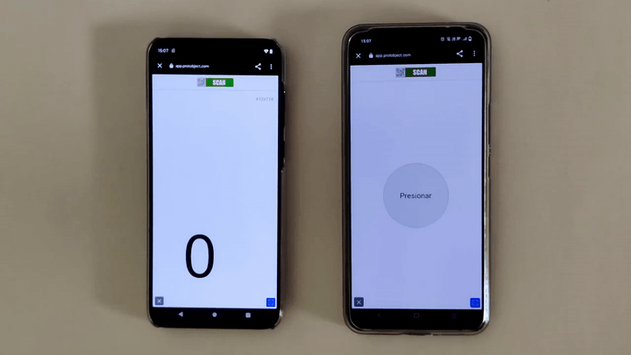
¿Qué haremos?

Slide 4
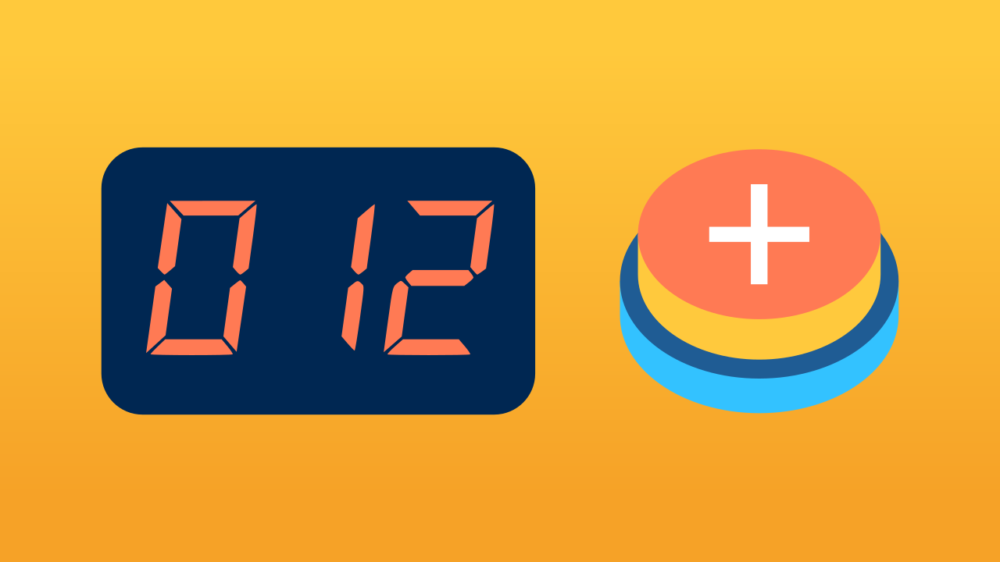
¿Qué es un dispositivo de conteo?
Un dispositivo de conteo, o "clicker", es una herramienta simple que se usa para llevar la cuenta de una cantidad. Podría usarse para contar productos en un almacén, vueltas en una carrera o, en nuestro caso, personas que ingresan a un lugar.
Cada vez que alguien entra, presionas un botón y el contador en la pantalla aumenta en uno. Es una forma simple y efectiva de llevar una cuenta precisa.

Slide 5


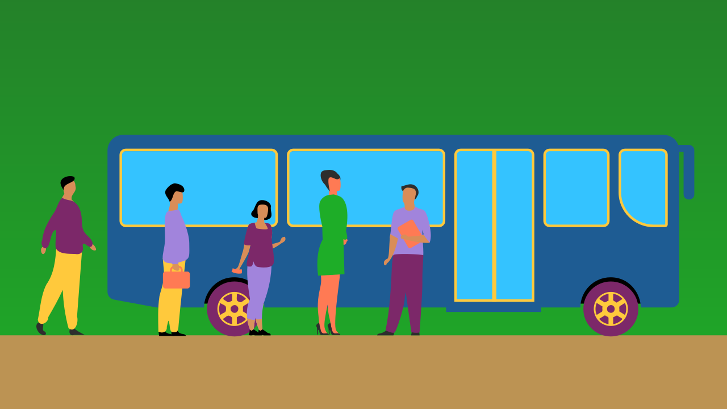
¿Cuál es el propósito de un contador de personas?
Los contadores de personas son sorprendentemente útiles en muchas situaciones. Las tiendas los usan para rastrear el flujo de clientes, los organizadores de eventos los usan para controlar la capacidad del lugar por seguridad, y el transporte público puede usar los datos para mejorar el servicio. Es una herramienta simple que ayuda a que los sistemas sean más seguros y eficientes.

Slide 6
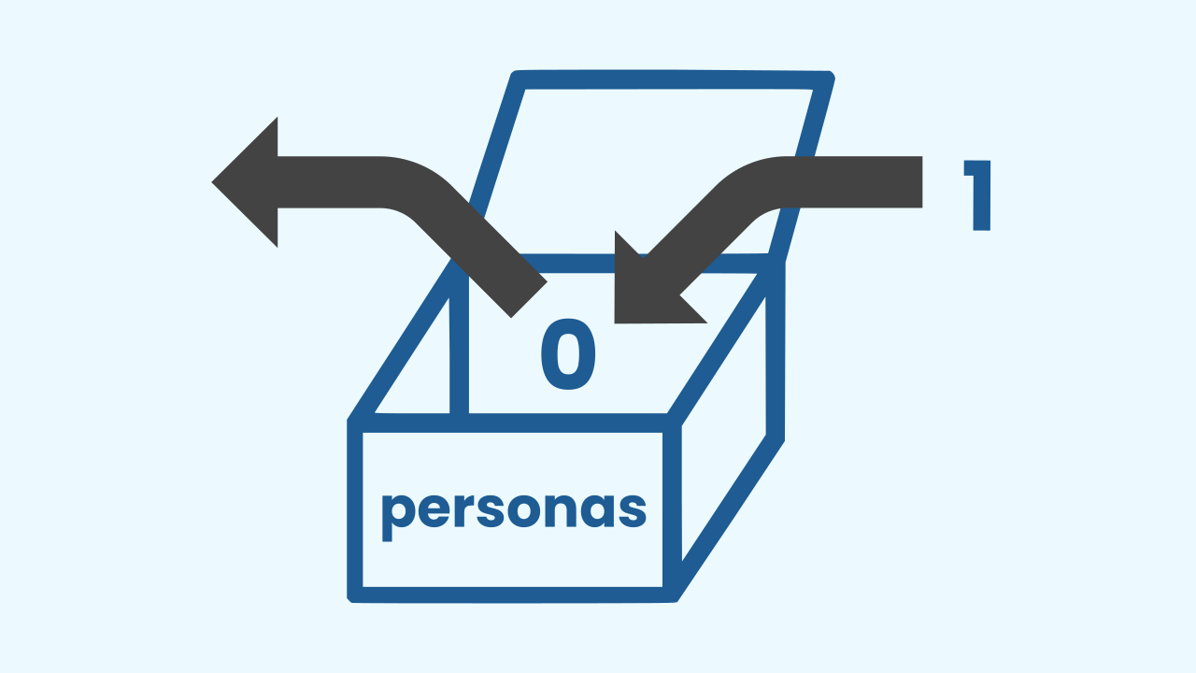
Usamos una variable para llevar la cuenta
¿Recuerdas las variables? Son como cajas etiquetadas para almacenar información. Para nuestro contador de personas, una variable es la herramienta perfecta para actuar como nuestro marcador digital. Crearemos una variable para almacenar el conteo actual y podremos actualizar el valor dentro de ella cada vez que entre una nueva persona.

Slide 7
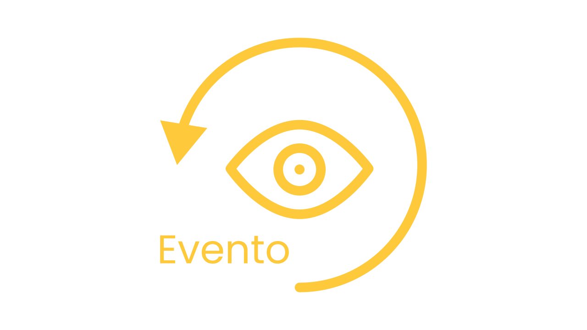
¿Y cómo sabemos cuándo contar?
¿Cómo sabemos *cuándo* actualizar nuestra variable? ¡Usamos un evento!
En lugar de preguntar constantemente "¿Está presionado el botón?", el programa simplemente escucha. Cuando presionas el botón, envía una señal — un evento — a nuestro código. Ese evento es el disparador que le dice a nuestro programa: '¡Ok, es hora de sumar 1 a la variable del contador!' Es una forma eficiente e inteligente de programar.

Slide 8
Construyamos el contador
Vamos a crear un prototipo que nos permita contar las personas que entran a un lugar.
Presiona Añadir dispositivo y selecciona WriteDraw, el dispositivo donde mostraremos el número.
Presiona de nuevo Añadir dispositivo y selecciona TouchButton para crear el botón.
Recuerda que si no tienes un smartphone, puedes presionar Abrir en esta ventana.

Slide 9
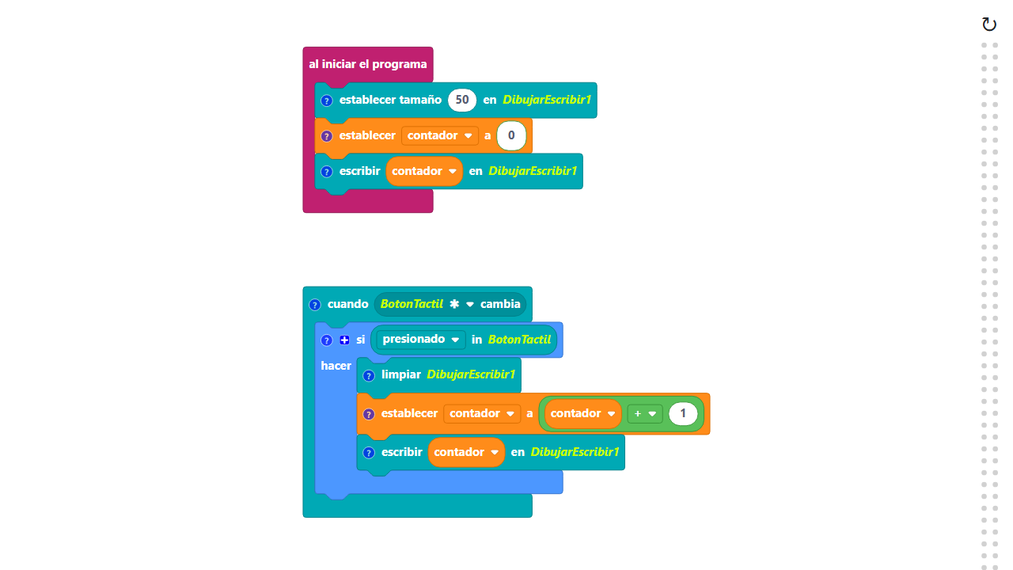
Composición del Código
Haz clic en el ícono del signo de interrogación para abrir los comentarios que explican el código.
https://app.protobject.com/generate?es-a11-peoplecounter&es&dynamic&-1

Slide 10
Reflexiona
Construiste este contador usando un evento, que es súper eficiente. Pero, ¿podrías construirlo con un bucle principal? Echa un vistazo al código a continuación. ¿Cuál es la principal diferencia? ¿Qué crees que pasaría si mantuvieras presionado el botón en la versión del bucle en comparación con la versión del evento?

Slide 11
Desafío
¡Un contador real necesita una forma de restar! Tu desafío es agregar un segundo botón a tu prototipo que disminuya el conteo en uno cada vez que se presione.

